Slide 1





C语言的指针和数组
毛云龙

Slide 2


01
指针和数组的内存分配

Slide 3
指针和数组的内存分配
指针变量的声明
type *pointer_name;
变量名：pointer_name
type：指针所指的数据的类型
指针变量包含了一个存储对象的地址，比如一个int变量的地址

Slide 4
指针和数组的内存分配
指针变量的运算符
取地址运算符“&”
间接运算符“*”

Slide 5
指针和数组的内存分配
指针变量的取地址运算符
取地址运算符“&”
生成操作对象在内存中的存储地址
int object;
int *ptr;
object = 4;
ptr = &object;

Slide 6
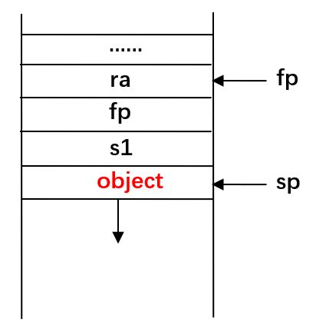
指针和数组的内存分配
在内存中的空间分配
这里的object和ptr都是局部变量
ptr分配给寄存器s1
object必须被分配到栈帧中
int object;
int *ptr;
object = 4;
ptr = &object;

Slide 7
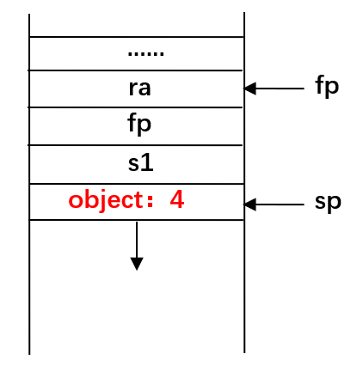
指针和数组的内存分配
在内存中的空间分配
这里的object和ptr都是局部变量
ptr分配给寄存器s1
object必须被分配到栈帧中
int object;
int *ptr;
object = 4;
ptr = &object;
赋值过程
li t0, 4 # x5 = 4
sw t0, 0(sp) # object = 4;
mv s1, sp # ptr = &object;

Slide 8
指针和数组的内存分配
指针变量的间接运算符
解引用运算符“*”
type *pointer_name;
*pointer_name ，得到被指针变量pointer_name所指的值
间接操作存储对象里的值
int object;
int *ptr;
object = 4;
ptr = &object;
*ptr = *ptr + 1;

Slide 9
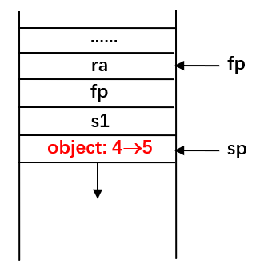
指针和数组的内存分配
指针变量的间接运算符
解引用运算符“*”
当*ptr出现在赋值运算符的右边：表示取得地址单元中的值
当*ptr出现在赋值运算符的左边：表示要修改地址单元中的值
int object;
int *ptr;
object = 4;
ptr = &object;
*ptr = *ptr + 1;
运算过程
lw t0, 0(s1) # t0 <- *ptr
addi t0, t0, 1 # *ptr + 1
sw t0, 0(s1) # *ptr = *ptr + 1;

Slide 10
指针和数组的内存分配
*ptr 与 object
指针变量的间接运算等同于对变量的运算
int object;
int *ptr;
object = 4;
ptr = &object;
//*ptr = *ptr + 1;
object = *ptr + 1;
......
ra
fp
fp
s1
object: 4→5
sp
运算过程
lw t0, 0(s1) # t0 <- *ptr
addi t0, t0, 1 # *ptr + 1
sw t0, 0(sp) # object= *ptr + 1;

Slide 11
指针和数组的内存分配
C语言中的数组
在内存中连续排列的一列数据
字符序列，字符数组

Slide 12
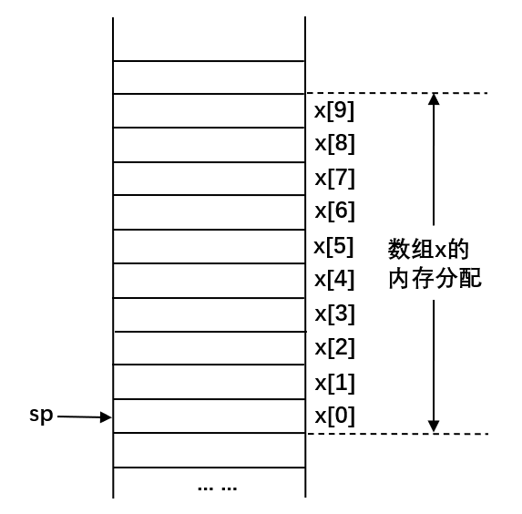
指针和数组的内存分配
数组在内存中的分配
在内存中连续排列的一列数据
示例：int x[10];
高地址

Slide 13
指针和数组的内存分配
访问数组的元素
使用下标/索引（index）访问这个数组中的某个特定的元素
下标：从这个数组第一个元素开始的偏移量
例如：x[5] = x[0] + 1;
高地址

Slide 14
指针和数组的内存分配
高地址
访问数组的元素
使用下标/索引（index）访问这个数组中的某个特定的元素
下标：从这个数组第一个元素开始的偏移量
例如：x[5] = x[0] + 1;
addi t0, sp, 0 # t0 <- 数组的基址
lw t1, 0(t0) # t1 <- x[0]
addi t1, t1, 1 # t1 <- x[0] + 1
sw t1, 20(t0) # x[5] = x[0] + 1;

Slide 15
指针和数组的内存分配
访问数组的元素
数组的下标可以是任意的合法C语言整数表达式
x[i + 5] = x[i] + 1; //假设i被分配给s1
addi t0, sp, 0 # t0 <- 数组的基址
slli t1, s1, 2 # t1 <- i*4
add t1, t0, t1 # 计算x[i]的地址
lw t2, 0(t1) # t2 <- x[i]
addi t2, t2, 1 # t2 <- x[i] + 1
addi t1, s1, 5 # t1 <- i + 5
slli t1, t1, 2 # t1 <- (i + 5)*4
add t1, t0, t1 # 计算x[i + 5]的地址
sw t2, 0(t1) # x[i+5] = x[i] + 1;

Slide 16
指针和数组的内存分配
数组与指针之间的关系
数组的名字：数组的基址
x：执行效果上等价于“&x[0]”
x[5] 执行效果上等价于 *(ptr + 5)：访问同一个内存单元的值
int x[10];
int *ptr;
ptr = x;
# 假设ptr被分配给s1
addi t0, sp, 0 # t0 <- 数组的基址
mv s1, t0 # ptr = x;

Slide 17
指针和数组的内存分配
数组与指针之间的关系
两者的区别
ptr：指针变量，可以被重新赋值
x：数组名，固定的地址，不能被重新赋值
x = ptr++; //非合法操作！

Slide 18
02
指针作为参数传递

Slide 19
指针作为参数传递
参数传递：指针作参数
使用指针，可以构建能够修改调用者局部变量的函数
函数的副作用
谨慎使用

Slide 20
指针作为参数传递
指针作参数传递的经典示例：Swap函数
#include <stdio.h>
void Swap (int firstVal, int secondVal);
int main()
{
int valueA = 3;
int valueB = 4;
Swap (valueA, valueB);
printf ("valueA = %d and valueB = %d\n", valueA, valueB);
}
void Swap (int firstVal, int secondVal)
{
int tempVal;
tempVal = firstVal;
firstVal = secondVal;
secondVal = tempVal;
}

Slide 21
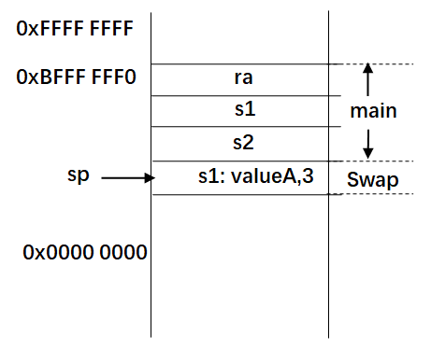
指针作为参数传递
int main()
{
int valueA = 3; // s1
int valueB = 4; // s2
Swap (valueA, valueB);
……
}
void Swap (int firstVal, int secondVal) // a0,a1
{
int tempVal; //s1
tempVal = firstVal;
firstVal = secondVal;
secondVal = tempVal;
}
01 Swap: addi sp, sp, -4 # 分配栈帧
02 sw s1, 0(sp) # s1（寄存器的保存）
03 # a0 = firstVal, a1 = secondVal
04 mv s1, a0 # tempVal = firstVal;
05 mv a0, a1 # firstVal = secondVal;
06 mv a1, s1 # secondVal = tempVal;
07
08 lw s1, 0(sp) # 恢复寄存器s1
09 addi sp, sp, 4
0A ret

Slide 22
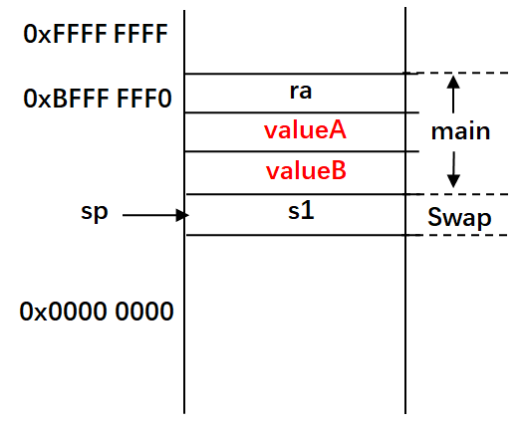
指针作为参数传递
参数传递：指针作参数
实参以值的形式从调用函数传递到被调用函数
要修改实参，必须在调用函数的活动记录中为实参分配空间
通过访问存储它们的内存单元修改实参的值
利用指针及其相关运算

Slide 23
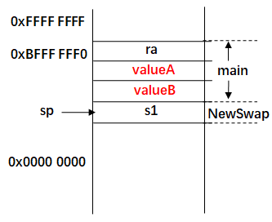
指针作为参数传递
指针作参数传递的经典示例：Swap函数
#include <stdio.h>
void NewSwap (int *firstVal, int *secondVal);
int main()
{
int valueA = 3; // 0xBFFF FFEC
int valueB = 4; // 0xBFFF FFE8
NewSwap (&valueA, &valueB);
printf ("valueA = %d and valueB = %d\n", valueA, valueB);
}
void NewSwap (int *firstVal, int *secondVal) // a0, a1
{
int tempVal; // s1
tempVal = *firstVal;
*firstVal = *secondVal;
*secondVal = tempVal;
}

Slide 24
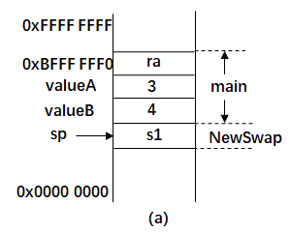
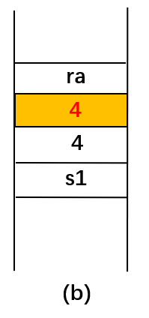
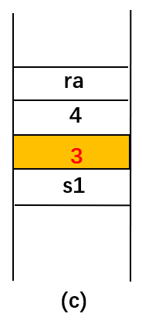
指针作为参数传递
01 NewSwap: addi sp, sp, -4
02 sw s1, 0(sp) # 寄存器s1的保存
03
04 lw t0, 0(a0) # *firstVal
05 mv s1, t0 # tempVal = *firstVal;
06 lw t1, 0(a1) # *secondVal
07 sw t1, 0(a0) # *firstVal = *secondVal;
08 sw s1, 0(a1) # *secondVal = tempVal;
09
0A lw s1, 0(sp) # 恢复s1
0B addi sp, sp, 4
0C ret
NewSwap函数

Slide 25
指针作为参数传递
#include <stdio.h>
int* f ( );
void g (int *);
int main()
{
int * p = f ( );
g ( p );
printf ( "%d\n", *p );
}
int* f ( )
{
int x = 0;
int * fp = &x;
return fp;
}
void g (int * gp)
{
int y[3] = {0, 1, 2};
*gp = *gp + 1;
}
指针作返回值
被调用函数返回到调用者后，是否可以通过被返回的指针修改被调用函数的局部变量？
示例：打印结果是“x+1”的值1吗？
从f函数返回后，是否可以修改f的局部变量x?

Slide 26
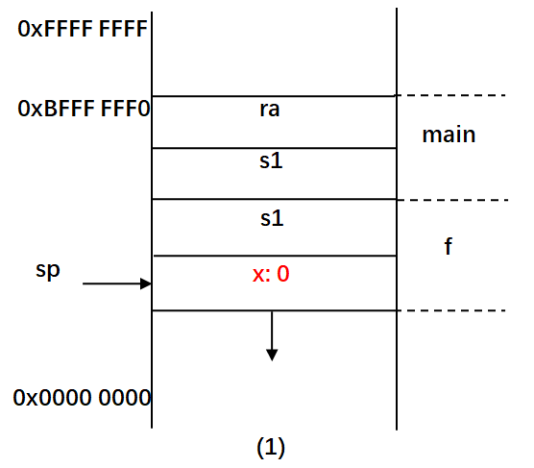
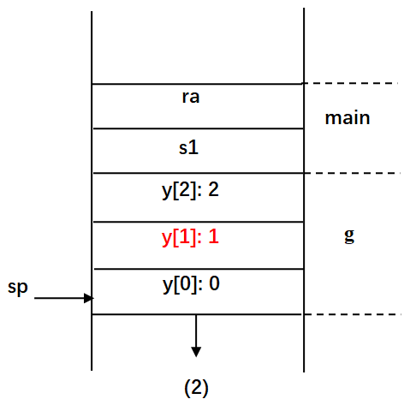
指针作为参数传递
#include <stdio.h>
int* f ( );
void g (int *);
int main()
{
int * p = f ( );
g ( p );
printf ( "%d\n", *p );
}
int* f ( )
{
int x = 0;
int * fp = &x;
return fp;
}
void g (int * gp)
{
int y[3] = {0, 1, 2};
*gp = *gp + 1;
}
指针作返回值
运行时栈
f函数，返回值为&x，0xBFFF FFE4（偏移3个单元）
g函数中，*gp的值不是x，而是y[1]

Slide 27
指针作为参数传递
#include <stdio.h>
int* f ( );
void g (int *);
int main()
{
int * p = f ( );
g ( p );
printf ( "%d\n", *p );
}
int* f ( )
{
int x = 0;
int * fp = &x;
return fp;
}
void g (int * gp)
{
int y[3] = {0, 1, 2};
*gp = *gp + 1;
}
野指针（或悬挂指针，Dangling Pointer）
f函数返回的指针fp，在f函数返回后，所指向的局部变量x已经不存在，原因是函数的活动记录被回收了
指向x的指针就成为野指针（Wild Pointer）
因此，被分配到栈帧中的函数局部变量，在函数返回后，不可再对其进行操作
将会使程序发生不可预知的错误

Slide 28
03
数组名作为参数传递

Slide 29
数组名作为参数传递
数组名作为参数传递
思考：如何在函数间传递数组？
将数组的全部元素从一个函数传递到另一个函数，产生的开销大
C语言的解决方案：传递数组名（数组的基址）

Slide 30
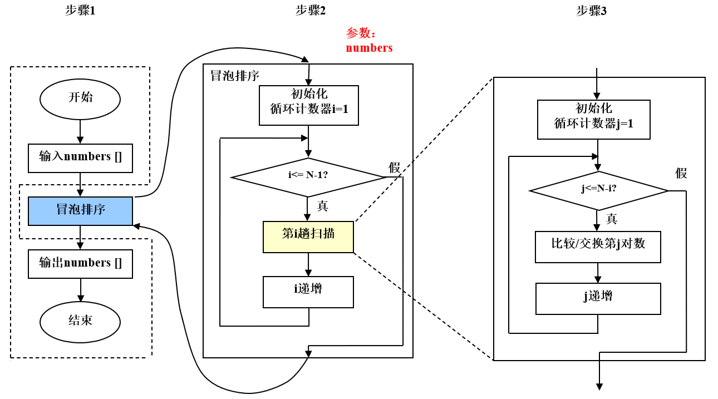
数组名作为参数传递
数组名作为参数传递的经典示例：BubbbleSort函数
将一个整数数组按升序排列：x[0]≤x[1]≤x[2]……≤x[N-1]

Slide 31
数组名作为参数传递
数组名作为参数传递的经典示例：BubbbleSort函数
注意函数声明中的“[ ]”
参数是特定类型的数组的基址
void BubbleSort (int *list, int);
1 #include <stdio.h>
2 #define MAX_NUMS 10
3
4 void BubbleSort (int list[], int);
5

Slide 32
数组名作为参数传递
6 int main()
7 {
8 int index;
9 int numbers [MAX_NUMS];
10
11 /*获取输入*/
12 printf ("Enter %d numbers.\n", MAX_NUMS);
13 for (index = 0; index < MAX_NUMS; index++)
14 {
15 printf ("Input number %d : ", index);
16 scanf ("%d", &numbers[index]);
17 }
18
19 /*调用排序程序*/
20 BubbleSort (numbers, MAX_NUMS);
21
22 /*输出已排序的数组*/
23 printf ("\nThe input set, in ascending order:\n");
24 for (index = 0; index < MAX_NUMS; index++)
25 printf ("%d\n", numbers[index]);
26 }
27
BubbbleSort函数调用
在main函数（调用者）中
numbers为数组的基址
等价于 &numbers[0]
类型与int*类似

Slide 33
数组名作为参数传递
BubbbleSort函数定义
28 void BubbleSort (int list[], int n)
29 {
30 int i, j;
31 int temp;
32 for (i = 1; i <= n-1; i++)
33 for (j = 1; j <= n-i; j++)
34 if (list[j - 1] > list[j])
35 {
36 temp = list[j-1];
37 list[j - 1] = list[j];
38 list[j] = temp;
39 }
40 }
参数list：&numbers[0]
list[2]: numbers[2]
*(list + 2): numbers[2]
赋值运算符右边
获取内存中该地址上的值
赋值运算符左边
修改内存中该地址上的值

Slide 34
数组名作为参数传递
BubbbleSort函数执行
通过数组名作为参数传递，在被调用函数中，数组的值都是可访问的
假设BubbleSort函数执行时：
使用a0保存形参list的值，a1保存形参n的值
使用s1、s2和s3保存局部变量i，j和temp的值

Slide 35
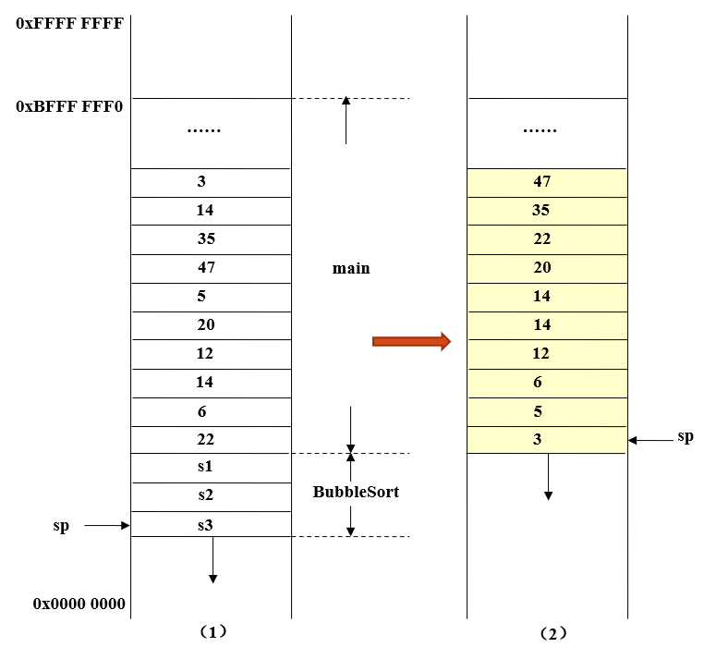
数组名作为参数传递
BubbbleSort函数执行
假设BubbleSort函数执行时：
使用a0保存形参list的值，a1保存形参n的值
使用s1、s2和s3保存局部变量i，j和temp的值
执行前后的运行时栈

Slide 36
数组名作为参数传递
BubbbleSort函数执行
01 BubbleSort: addi sp, sp, -12 # 分配栈帧
02 sw s1, 0(sp) # 寄存器s1的保存
03 sw s2, 4(sp) # 寄存器s2的保存
04 sw s3, 8(sp) # 寄存器s3的保存
05 #
06 li s1, 1 # i = 1
07 OutLoop: addi t0, a1, -1 # n - 1
08 bgt s1, t0, exit_1 # i <= n - 1
09 li s2, 1 # j = 1
0A InLoop: sub t0, a1, s1 # n - i
0B bgt s2, t0, exit_2 # j <= n - i
0C addi t0, s2, -1 # j - 1
0D slli t0, t0, 2 # (j-1)*4
0E add t0, a0, t0 # &list[j - 1]
0F lw t1, 0(t0) # list[j - 1]
if (list[j - 1] > list[j])
{
temp = list[j-1];
list[j - 1] = list[j];
list[j] = temp;
}

Slide 37
数组名作为参数传递
BubbbleSort函数执行
10 slli t2, s2, 2 # j*4
11 add t2, a0, t2 # &list[j]
12 lw t3, 0(t2) # list[j]
13 bge t3, t1, exit_3 # if( list[j - 1] > list[j])
14 mv s3, t1 # temp = list[j-1];
15 sw t3, 0(t0) # list[j - 1] = list[j];
16 sw s3, 0(t2) # list[j] = temp;
17 exit_3: addi s2, s2, 1 # j++
18 j InLoop
19 exit_2: addi s1, s1, 1 # i++
1A j OutLoop
1B exit_1: lw s3, 8(sp) # 恢复寄存器
1C lw s2, 4(sp)
1D lw s1, 0(sp)
1E addi sp, sp, 12 # 弹出栈帧
1F ret
if (list[j - 1] > list[j])
{
temp = list[j-1];
list[j - 1] = list[j];
list[j] = temp;
}

Slide 38
数组名作为参数传递
字符串比较
比较的过程：StrCmp函数
按照字典顺序比较两个字符串，如果第一个字符串排在第二个之前，返回-1；如果排在第二个之后，返回1；如果二者相同，则返回0

Slide 39
数组名作为参数传递
字符串比较：StrCmp函数
int StrCmp (char *firstStr, char *secondStr)
{
int i = 0;
int res;
while (!(res = firstStr[i] - secondStr[i]) && secondStr[i])
{
i++; /*如果二字符相同且第二个字符串未到末尾，继续比较*/
}
if (res < 0) /*res保存字符比较的结果*/
res = -1 ;
else if (res > 0)
res = 1 ;
return res;
}

Slide 40
数组名作为参数传递
字符串比较：StrCmp函数
使用a0保存形参firstStr的基址，a1保存形参secondStr的基址
使用s1和s2保存局部变量i和res的值
使用a0保存返回值

Slide 41
数组名作为参数传递
字符串比较：StrCmp函数
while (!(res = firstStr[i] - secondStr[i]) && secondStr[i])
01 StrCmp: addi sp, sp, -8 # 分配栈帧
02 sw s1, 0(sp) # 寄存器s1的保存
03 sw s2, 4(sp) # 寄存器s2的保存
04 #
05 li s1, 0 # i = 0
06 loop: add t0, a0, s1 # &firstStr[i]
07 lb t0, 0(t0) # firstStr[i]
08 add t1, a1, s1 # &secondStr[i]
09 lb t1, 0(t1) # secondStr[i]
0A sub s2, t0, t1 # res = firstStr[i] - secondStr[i]
0B bnez s2, exit_1 # !(res = firstStr[i] - secondStr[i])?
0C beqz t1, exit_1 # secondStr[i]?
0D addi s1, s1, 1 # i++;
0E j loop

Slide 42
数组名作为参数传递
字符串比较：StrCmp函数
return res;
0F exit_1: beqz s2, end
10 bltz s2, exit_2 # res < 0?
11 li s2, 1 # res = 1 ;
12 j end
13 exit_2: li s2, -1 # res = -1 ;
14 end: mv a0, s2 # return res;
15 lw s2, 4(sp) # 恢复s2寄存器
16 lw s1, 0(sp) # 恢复s1寄存器
17 addi sp, sp, 8 # 弹出栈帧
18 ret

Slide 43
数组名作为参数传递
printf函数的参数传递
printf函数的第一个参数是一个格式用字符串
在printf函数调用时，在格式用字符串中的每一个转换说明和出现在格式用字符串后面的每个参数之间存在着一一对应的关系
例如：
printf ("valueA = %d and valueB = %d\n", valueA, valueB);

Slide 44
数组名作为参数传递
printf函数的参数传递
使用a0保存第一个形参的值
即，格式用字符串的首地址
注意格式用字符串在程序装载时被存储于静态数据区
使用a1和a2保存来自实参valueA和valueB的值
printf ("valueA = %d and valueB = %d\n", valueA, valueB);

Slide 45
数组名作为参数传递
printf函数的调用
传递参数时，绝大多数编译器的参数传递方向都是“自右向左”
01 .data
02 String: .string "valueA = %d and valueB = %d\n"
03 #
04 .text
05 # 省略其他代码
06 mv a2, t1 # 传递参数a2<- valueB
07 mv a1, t0 # 传递参数a1<- valueA
08 la a0, String # 传递参数a0<- String
09 call printf

Slide 46
数组名作为参数传递
printf函数的实现
0A # 以下为printf相关代码
0B stdout: .byte 0, 0, ...... #标准输出流，共size个字节
0C #
0D printf:
0E # 省略如下功能代码：
0F # 根据a0所指的格式用字符串中的转换说明，将a1~ax中的值转换为字符序列
10 # 存储到标准输出流stdout中
11 # 遇'\n'或输出流已满，自陷进入操作系统处理例程
12 la a0, 4 # puts
13 la a1, stdout
14 ecall
15 # 省略其他代码
16 ret

Slide 47
数组名作为参数传递
printf函数的可变参数列表
每次调用printf函数，传递参数的个数都是不固定的
参数的个数取决于需要打印的变量的个数
因此调用printf函数需要同时使用寄存器和内存的分配
如果传递给printf函数的参数个数多于8个：
先使用a0~a7存储前8个参数值，剩下的参数则被分配到内存栈帧中

Slide 48
数组名作为参数传递
printf函数的可变参数列表
如果printf函数的转换说明与参数无法一一对应，例如：
printf ("The value of nothing is %d\n");
调用printf函数的参数由调用者负责
作为被调用者，printf函数开始执行后会假定正确的参数已被传递
a0寄存器：格式用字符串的首地址
a1：对应于说明%d的参数
无论此时a1中的值是什么，都会作为参数被转换

Slide 49
数组名作为参数传递
scanf函数
和printf一样，scanf函数也具有可变参数列表
第一个参数也是一个格式用字符串
从第二个参数开始，传递的实参都是变量地址，例如：scanf ("%d", &input );
从输入流的下一个非空白字符开始，找到一个十进制数的ASCII序列，将其转化为整数，并存储在对应的变量input中
scanf函数默认使用a0保存第一个形参的值，即格式用字符串的首地址
使用a1保存来自实参“&input”的地址

Slide 50
数组名作为参数传递
scanf函数的调用
01 .data
02 String: .string "%d"
03 #
04 .text
05 # 省略其他代码
06 addi t0, sp, 0 # &input，假设input位于栈顶
07 mv a1, t0 # 传递参数a1<- &input
08 la a0, String # 传递参数a0<- String
09 call scanf
0A lw t0, 0(sp) # input，已得到输入的整数

Slide 51
数组名作为参数传递
scanf函数的实现
0B # 以下为scanf相关代码
0C stdin: .byte 0, 0, ...... #标准输入流，共size个字节
0D #
0E scanf:
0F # 省略如下功能代码：
10 # 根据a0所指的格式用字符串中的转换说明，从stdin中找ASCII序列
11 # 如果输入流中无字符，则自陷
12 # 如果有字符，根据格式说明寻找相应的ASCII序列，进行转换，例如
13 # 如果格式说明为“%d”，抛弃掉开头的空白字符，
14 # 读入一串以“非数字”结束的十进制数ASCII序列，
15 # 如果存在这样的ASCII序列，就转化为一个二进制整数，并存储
16 sw t0, 0(a1) # 存储到a1所指的地址中
17 # 省略其他代码
18 ret

Slide 52
数组名作为参数传递
scanf函数
假如省略“&”运算符：scanf ("%d", input );
会产生运行时错误
错误在执行程序的过程中被发现
程序正试图去修改一个它不能访问的内存单元
例如：input值为0，由于存储单元0属于系统保留空间，不可被程序修改，在执行16行的指令时，发生错误
04 .text
05 # 省略其他代码
07 mv a1, t1 # 传递参数a1<- input
08 la a0, String # 传递参数a0<- String
09 call scanf
......
16 sw t0, 0(a1) # 存储到a1所指的地址中

